Slide 1
第 一 次 作 业
所分析的文献综述为如下三篇
1.Super-resolution and segmentation deep
learning for breast cancer histopathology image
Analysis
2. Breast Cancer Detection, Segmentation and Classification on Histopathology Images Analysis: A Systematic Review
3. Large scale tissue histopathology image
classification, segmentation, and visualization
via deep convolutional activation features
2020040907016
王鑫磊

Slide 2
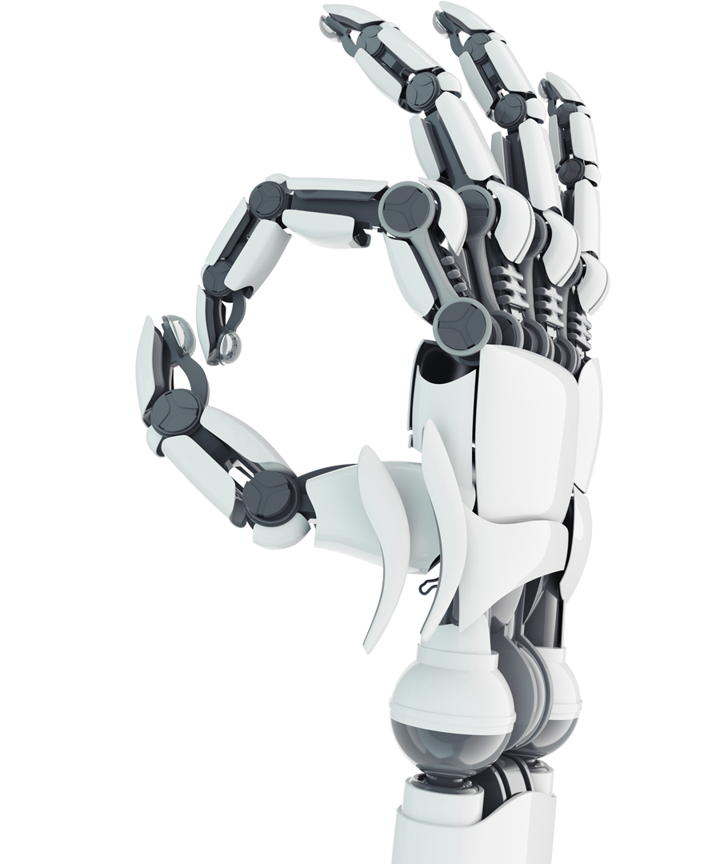
PART01
病理概念
PART02
论文结构
Contnets
PART03
主要方法
PART04
数据代码

Slide 3
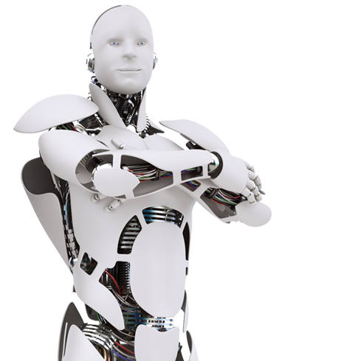


PART01
病理概念

Slide 4
病理概念
病理图像分析概念一：全视野数字切片/全玻片成像（ WSI）【来自文献1】：
The WSI refers to scanning a complete microscope slide and creating a single
high-resolution digital file. This is commonly achieved by capturing many small HR image tiles or strips and then montaging them to create a full image of a histological section.
理解：WSI是指扫描一个完整的显微镜载玻片并创建一个高分辨率的数字文件。这通常是通过捕捉许多小的HR图像瓦片或条带，然后将它们蒙太奇以创建组织切片的完整图像来实现的。
概念二：监督学习（ Supervised learning ）【来自文献1】：
Supervised learning aims to define a function that can map input images to their outputs or labels (normal cells, abnormal cells, cancer cells, and other parameters) such as classification or segmentation problems.
理解：监督学习旨在定义一个函数，该函数可以将输入图像映射到其输出或标签（正常细胞、异常细胞、癌症细胞和其他参数），例如分类或分割问题。

Slide 5
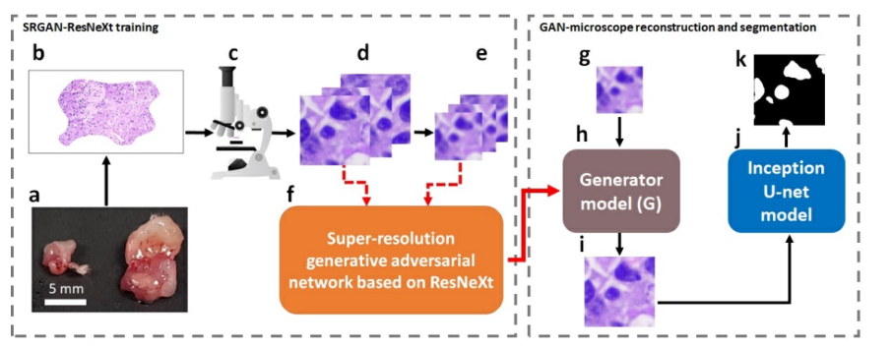
病理概念
图1。超高分辨率和分割深度学习的工作流程。（a） 新鲜的乳腺肿瘤组织。（b） 相应的H&E染色组织切片。（c） 用于捕获H&E染色的组织切片图像的商业显微镜（Nikon Eclipse Ci）。（d） 显微镜获取的高分辨率图像。（e） 模拟低分辨率图像。
（f） 培训SRGAN-ResNeXt网络。（g） 看不见的低分辨率图像。（h） SRGAN ResNeXt.的发电机模型。（i） 生成的高分辨率图像。（j） 用于分割的初始U-net模型。（k） 分割的H&E图像

Slide 6
病理概念
概念三：无监督学习（ Supervised learning ）【来自文献1】：
The purpose of unsupervised learning is to define another function that can extract the latent features and structures from unlabeled data such as clustering problems, dimensional reduction, and super-high-resolution problems.
理解：无监督学习的目的是定义另一个函数，该函数可以从未标记的数据中提取潜在的特征和结构，如聚类问题、降维和超高分辨率问题。
概念四： HoverNet （一种神经网络） 【来自文献1】 ：
HoverNet is one of the effective CNNs for nuclei segmentation. The model predicts horizontal and vertical distance between a nucleus centroid to its corresponding foreground pixels. Masker-controlled watershed is then applied as the post-processing method to obtain nucleus instances.
理解：HoverNet是用于细胞核分割的有效细胞神经网络之一。该模型预测细胞核质心与其对应的前景像素之间的水平和垂直距离。然后应用遮罩控制的分水岭作为后处理方法来获得核心实例。

Slide 7
病理概念
概念五： StarDIST （一种神经网络） 【来自文献1】 ：
StarDIST is another CNNs for nuclei segmentation that predicts centroid probability maps to localize the nuclei. The predicted centroids are applied to generate polygons to determine theboundary and the number of cells.
理解：StarDIST是另一种用于细胞核分割的细胞神经网络，它预测质心概率图来定位细胞核。预测的质心被应用于生成多边形，以确定边界和细胞数量。

Slide 8
病理概念
概念六： U-net架构 （ U-net architecture ） 【来自文献1】 ：
U-net architecture is a renowned convolution neural network architecture for image segmentation. It is widely used for biomedical image segmentation . Its structure is simple convolution blocks, and the skip connections are added from decoder to encoder.
理解：U-net架构是一种著名的用于图像分割的卷积神经网络架构。它被广泛用于生物医学图像分割[17]。它的结构是简单的卷积块，并且从解码器到编码器添加了跳过连接。

Slide 9
病理概念
概念七：基于ResNeXt架构的超分辨率生成对抗性卷积神经网络技术（ SRGAN-ResNeXt ） 【来自文献1】 ：
A novel method for transforming LR digital pathological images derived from low-cost microscopes to super-resolution (SR) images (equivalent to a 40x magnification) with a super-resolution generative adversarial convolution neural network technique based on ResNeXt architecture (SRGAN-ResNeXt)
理解：为了克服数字病理诊断的局限性，我们描述了一种新的方法，通过基于ResNeXt架构的超分辨率生成对抗性卷积神经网络技术，将低成本显微镜获得的LR数字病理图像转换为超分辨率（SR）图像（相当于40倍放大）（SRGANResNeXt）

Slide 10
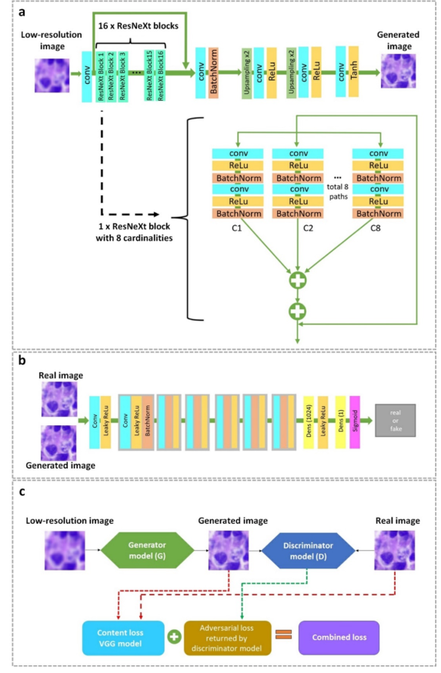
病理概念
基于SRGAN ResNeXt的超分辨率生成对抗性网络。（a） 发电机型号。（b） 鉴别器模型。（c） 组合模型称为对抗性模型，用于训练生成器模型

Slide 11
病理概念
概念八：数字载玻片扫描仪（ Digital slide scanners ） 【来自文献2】 ：
Digital slide scanners are mostly table-top devices that take glass slides as input and produce whole-slide images as output, in a cost-effective and timely manner, often automating inter-mediate steps such as the localization of the tissue and focus plane selection
理解：数字载玻片扫描仪大多是台式设备，以经济高效、及时的方式将载玻片作为输入，并生成完整的载玻片图像作为输出，通常会自动执行组织定位和焦平面选择等中间步骤

Slide 12
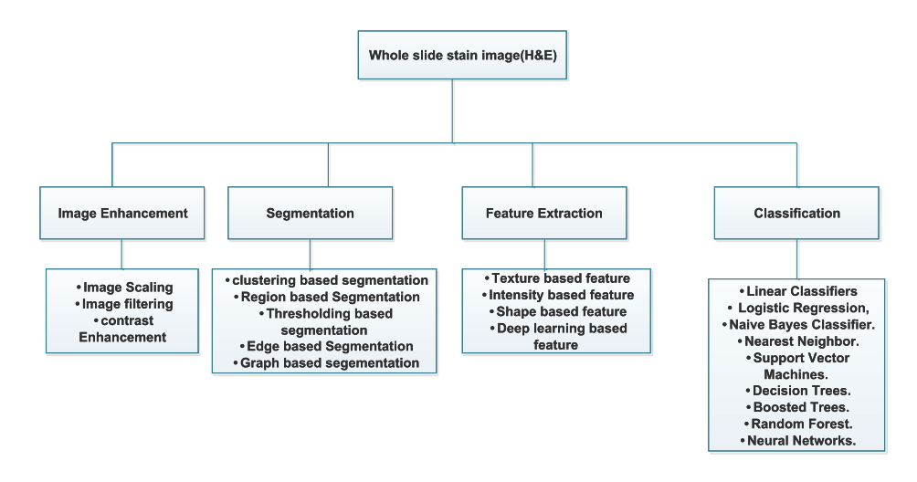
论文结构
各种图像处理技术

Slide 13
病理概念
概念九：数字组织病理学图像分析的两种基本类型的任务（ two basic types of tasks in digital histopathology image analysis ） 【来自文献3】 ：
There are two basic types of tasks in digital histopathology image analysis: image classification and image segmentation.
理解：图像分类和图像分割是数字组织病理学图像分析的两种基本类型的任务
概念十：分类任务（ classification task ） 【来自文献3】 ：
In the classification task, the algorithm takes a whole slide histopathology image as input, and outputs the label of the input image. Possible labels are pre-defined, and they can be certain types of cancer or normal.
理解：在分类任务中，该算法以整张幻灯片的组织病理学图像作为输入，并输出输入图像的标签。可能的标签是预先定义的，它们可以是某些类型的癌症或正常。

Slide 14
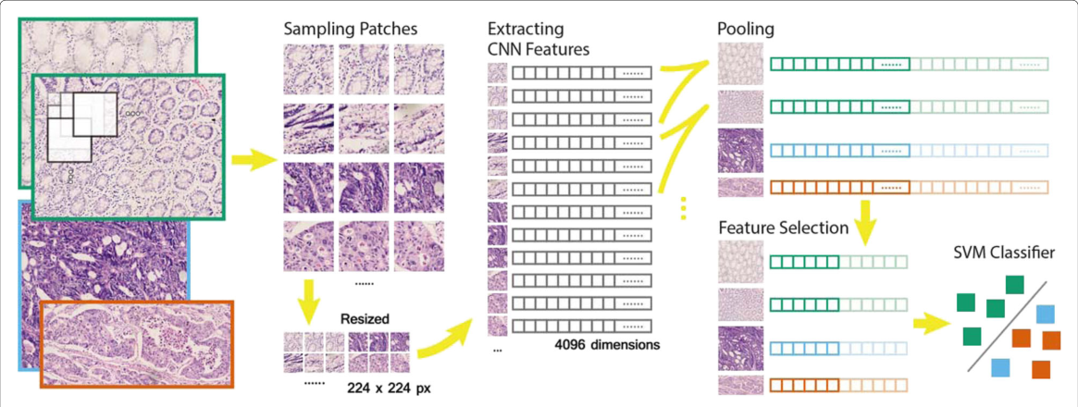
病理概念
分类工作流程。首先，根据图像的放大比例，在矩形网格上对大小为336或672个像素的正方形块进行采样。然后将补丁的大小调整为224个像素，作为CNN模型的输入。对于每个补丁，从CNN模型中提取4096维的特征向量。通过对每个图像进行特征池化和特征选择来获得100维特征。最后，线性SVM对所选择的特征进行分类。该图显示了一个二元分类，其中脑瘤、癌症和癌症的阳性（蓝色和橙色）和阴性（绿色）a r e G B M a d L G G。在多类别分类中，使用4096维的完整特征向量

Slide 15
病理概念
概念十一：分割任务（ classification task ） 【来自文献3】 ：
In segmentation, the algorithm takes part of a histopathology image as input, and segments the region in the input image with certain characteristics.
理解：在分割中，该算法将组织病理学图像的一部分作为输入，并对输入图像中具有一定特征的区域进行分割。

Slide 16
病理概念
概念十二：补片置信度热图（ Heatmaps of patch confidence） 【来自文献3】 ：
Heatmaps explain which patches or regions providestrong responses that make their image fall into the corresponding category, and patches that represent the
individual neuron response help us understand what characteristics these responses have from the perspective of each classifier.
理解：热图解释了哪些斑块或区域提供了强烈的反应，使其图像属于相应的类别，而代表单个神经元反应的斑块有助于我们从每个分类器的角度了解这些反应具有什么特征

Slide 17
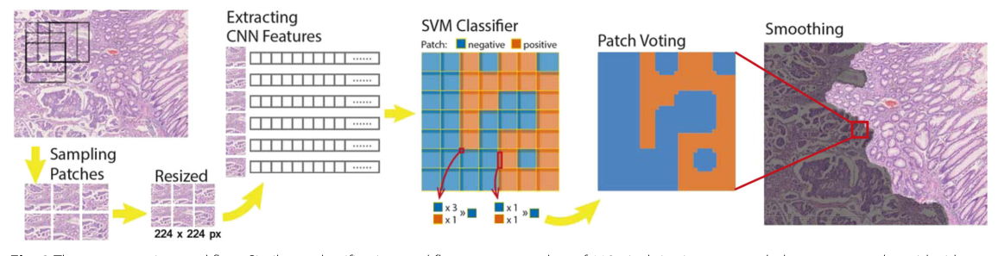
病理概念
分段工作流程。类似于分类工作流程，在具有8像素步长的矩形网格上对大小为112个像素的正方形块进行采样。每个贴片都有一个阳性（橙色）或阴性（蓝色）标签，分别是脑肿瘤中的坏死与非坏死，以及癌症与非坏死。
癌症正常。在训练阶段，如果补丁与注释分割区域的重叠率大于0.6，则将其标记为正。然后调整补丁的大小，并从我们的CNN模型中提取4096维的特征向量。使用线性SVM分类器来区分负补丁和正补丁。利用所有预测的置信度得分来产生概率映射图像。平滑后，获得正分割

Slide 18
PART02
论文结构

Slide 19
论文结构
文献一：
Abstract（摘要）
1.Introduction(引言)
2. Methods（方法）
3. Results and discussion（结果和讨论）
4. Conclusion（结论）
Funding.（资助）
Acknowledgment.（致谢）
Disclosures.（公开）
Data availability（数据可用性）
References （参考文献）
文献三：
Abstract（摘要）
1. Background（背景）
2. Results and discussion（结果和讨论）
3. Conclusions（结论）
Funding.（资助）
Acknowledgment.（致谢）
Availability of data and materials（数据和材料
的可用性）
References （参考文献）
文献二：
Abstract（摘要）
1.Introduction(引言)
2. Tissue Staining Analysis（组织染色分析）
3. Methodology（方法论）
4. Discussion（讨论）
5. Conclusion（结论）
Compliance with Ethical Standards.（遵守道德标准）
References（参考文献）

Slide 20
论文结构
结构分析：
根据三篇文献结构综合来看，有以下几点大体一致：文献以摘要开篇简述文献内容，用关键词指示文献关键点，之后在引言部分引入本文研究相关的内容。为第一大部分。
第二大部分往往介绍研究所用方法，研究所得结果以及相关讨论。
第三大部分往往得出研究结论并对研究前景进行展望，并在文末附上数据可用性的注解，致谢，资助方相关信息，最后列举本文的参考文献

Slide 21
PART03
主要方法

Slide 22
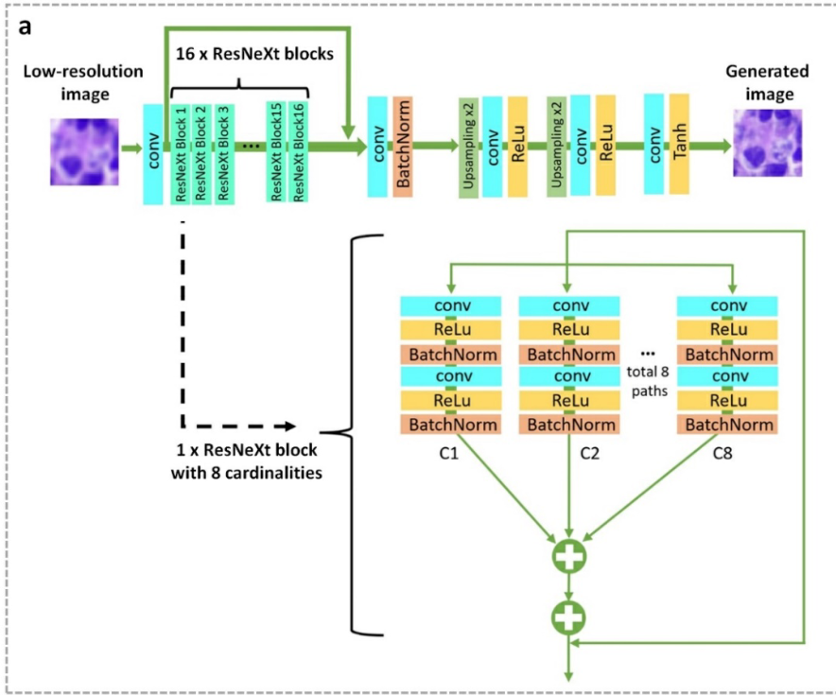
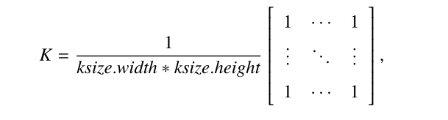
主要方法
模型一：SRGAN ResNeXt模型
用于培训SRGAN ResNeXt。每个完整幻灯片图像的大小大于80000×80000像素，并且从每个具有50%重叠区域的完整幻灯片图像中提取大小为256×256像素的图像块。将数据扩充应用于这些提取的图像块。包括增强图像在内的图像补丁总数超过13000张，仅用于训练。为了准备低分辨率图像，我们从原始高分辨率图像块中减少了4次采样，并使用具有核的归一化盒装滤波器添加了模糊噪声，如方程所示

Slide 23
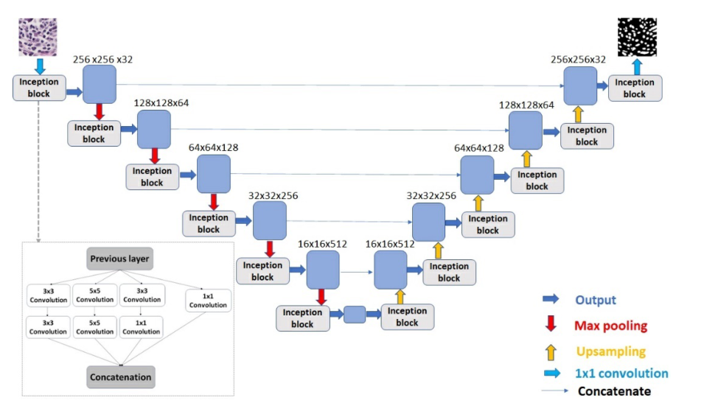
主要方法
模型二：Inception U-net架构
Inception架构对相同的输入使用广泛的内核大小来同时提取全局和局部特征。较大的内核大小适用于全局分布的信息，而较小的内核大小则适用于本地分布的信息。因此，可以令人满意地执行Inception CNN架构来从数据中提取特征。

Slide 24
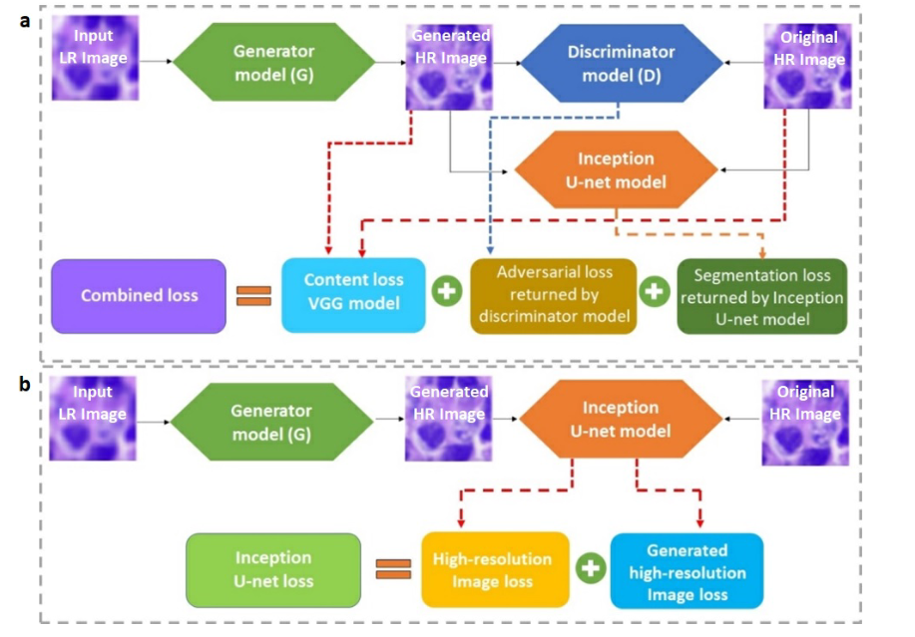
主要方法
模型三：联合训练SRGAN ResNeXt和初始U-net模型
使用生成的高分辨率图像（由JTG模型返回）和高分辨率图像的地面实况作为模型的输入，对联合训练的初始U-net（JTIU）模型进行训练。两个输入的输出具有相同的地面实况以计算损失值。因此，JTIU可以学习如何从生成-的高分辨率图像和原生高分辨率图像中生成相同质量的分割图像。在训练JTIU模型的过程中，JTG模型也得到了固定。

Slide 25
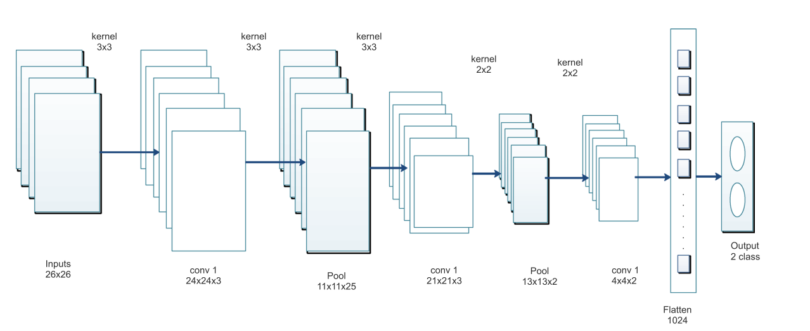
主要方法
模型四：卷积神经网络
CSDCNN（深度卷积神经网络）是一种非线性表示学习模型，它放弃了特征提取，也绕过了需要手工设计方式的特征工程。CSDCNN采用端到端的训练方式，可以从低级到高级自动学习语义和判别层次特征。

Slide 26
PART04
数据代码

Slide 27
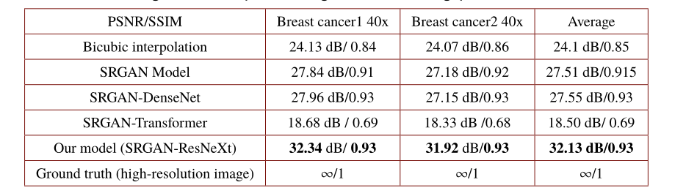
数据代码
表1.PSNR/SSIM比较生成的高分辨率数据集和地面实况（逼真的高分辨率图像）数据集之间的结果(来自文献一)

Slide 28
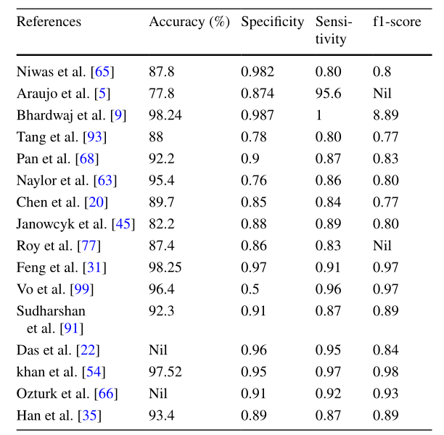
数据代码
表2
使用组织病理学图像对癌症进行检测和分类的不同技术的性能

Slide 29
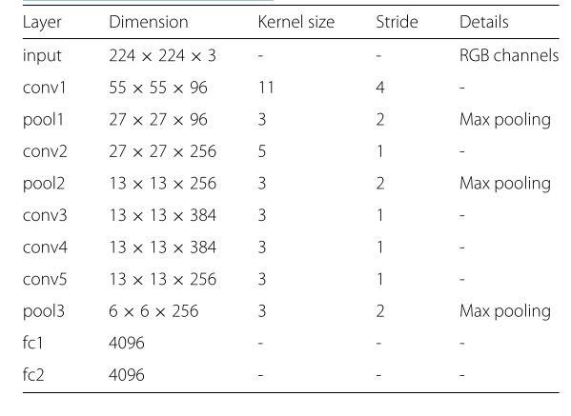
数据代码
表3 CNN架构

Slide 30
谢谢观看

